Slide 1
別紙３
直接請求制度とは
○ 直接請求とは、間接民主制を補完する仕組みとして、地方公共団体の議会の議員及び長の選挙権を有する者の一定数以上の連署（署名）を集めることで、その代表者から一定事項を請求することができる制度です。
○ 直接請求の主な種類、必要な署名数、請求先は以下の表のとおりです。
種類 |  | 必要な署名数 | 請求先
条例の制定・改廃の請求 |  | 選挙権を有する者の５０分の１以上 | 長
事務の監査請求 |  |  | 監査委員
議会の解散請求 |  | 選挙権を有する者の３分の１以上 （議員の解職請求の場合、選挙区がある ときは、所属する選挙区を単位として 計算する。） （※）選挙権を有する者が４０万を超え８０万以下の場合にあってはその４０万を超える数に６分の１を乗じて得た数と４０万に３分の１を乗じて得た数とを合算して得た数、８０万を超える場合にあってはその８０万を超える数に８分の１を乗じて得た数と４０万に６分の１を乗じて得た数と４０万に３分の１を乗じて得た数とを合算して得た数。 | 選挙管理委員会
解職請求 | 議員
 | 長
 | 主要な公務員 （副知事、副市町村長、 選挙管理委員等） |  | 長
1

Slide 2
直接請求の署名収集の流れ
＜指定都市以外の市町村の場合＞
（条例の制定又は改廃の請求の場合）
住 民
受任者
請 求 代 表 者
市町村の長
① 請求代表者証明書交付申請
④ 署名収集
③ 署名収集の
委任
② 請求代表者証明書交付
市 町 村 の 選 挙 管 理 委 員 会
⑥ 署名の
審査
( 日間)
20
④ 署名収集（１か月以内）
⑤ 署名簿の提出
選挙が行われる場合は、
署名禁止期間を除き31日以内
⑦ 署名簿
の縦覧
(７日間)
⑧ 異議の申出
⑨ 署名簿の返付
＜都道府県・指定都市の場合＞
住 民
受任者
請 求 代 表 者
都道府県・指定都市の長
① 請求代表者証明書交付申請
④ 署名収集
③ 署名収集の
委任
② 請求代表者証明書交付
市 町 村 の 選 挙
管 理 委 員 会
⑥ 署名の
審査
( 日間)
※指定都市の場合は
区の選挙管理委員会
④ 署名収集（２か月以内）
⑤ 署名簿の提出
20
選挙が行われる区域がある場合は、
当該区域にあっては署名禁止期間
を除き62日以内
選挙が行われる区域がある場合、既に署名収集期間が終了した他の区域の署名簿は仮提出される。
⑦ 署名簿
の縦覧
(７日間)
⑧ 異議の申出
2
⑨ 署名簿の返付

Slide 3
署名の収集権者
○ 署名簿への署名の収集は、請求代表者又は請求代表者から委任を受けた者（署名収集受任者）により行わなければなりません。権限のない者が収集した署名は無効となります。
請求代表者
署名収集受任者
○ 請求代表者になるには、選挙権を有する者が、請求の要旨等を記載した請求書を添えて、請求先（長・監査委員・選挙管理委員会）に申請をし、請求代表者証明書の交付を受ける必要があります。
○ 署名収集受任者は、「選挙権を有する者」でなければなりません。
○ 署名収集受任者が、署名を収集できる範囲は、その署名収集受任者の属する市町村（指定都市に関する直接請求の場合は区〔又は総合区〕）の選挙権を有する者の署名に限られます。
署名収集の委任
3

Slide 4
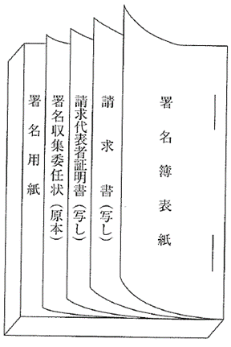
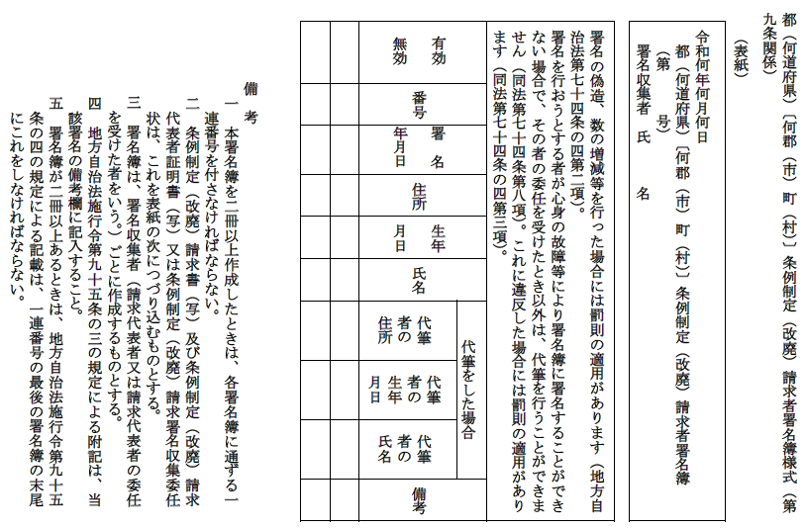
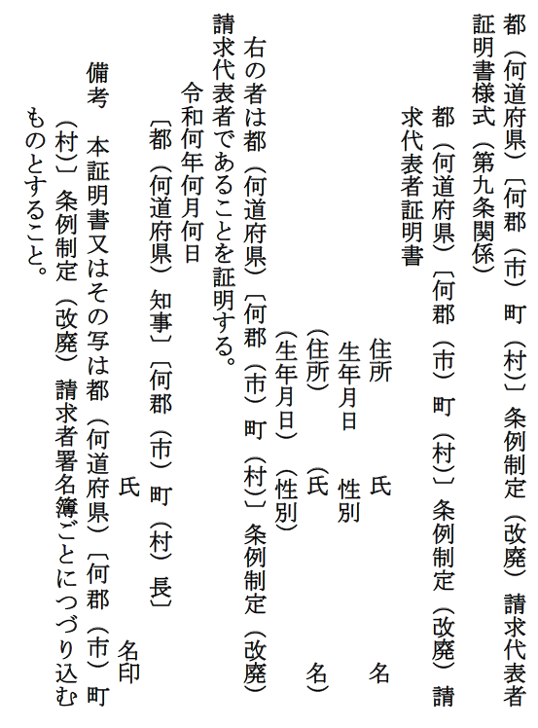
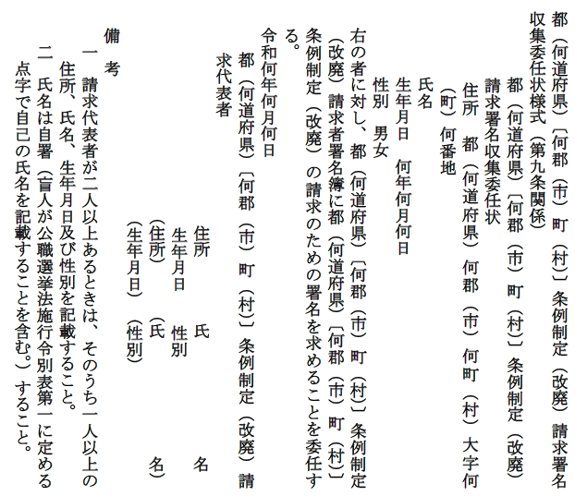
署名簿の作成
○ 署名簿には、請求書（写し可）、請求代表者証明書（写し可）、署名収集委任状（原本）を綴り込まなければなりません。（図１参照）
○ 署名簿、請求代表者証明書、署名収集委任状の様式は、地方自治法施行規則に定めがあります。(図２～４参照)
○ 署名簿は分冊することができますが、各署名簿に上記書類等を添付する必要があります。
○ 署名簿は、都道府県に関する請求は市町村ごと、指定都市に関する請求は区（又は総合区）ごとに作製しなければなりません。
○ 署名簿は、署名収集者（請求代表者又は署名収集受任者）ごとに作成しなければなりません。
○ 法令の定める所定の手続によらない署名簿を用いて署名を求めた者に対しては、罰則の適用があります。
図１ 署名簿図
図２ 署名簿様式
図３ 請求代表者証明書様式
図４ 署名収集委任状様式
4

Slide 5
署名収集の方法及び期間
署名収集の方法
○ 署名は、選挙権を有する者が自署する必要があります。代筆を行うには、署名権者が「心身の故障その他の事由」により署名簿に署名することができない場合（※）であることが必要です。また、代筆者は、署名権者が属する市町村の選挙権を有する者でなければなりません（署名収集者は代筆者になることができません。）。
※ 文字が読めない方、自書能力又はこれに替わる点字による記載能力がない方等が該当します。なお、目が不自由な方は、点字で署名することができます。
○ 戸別訪問による収集や街頭での収集は可能ですが、郵便、回覧による収集はできません（署名の収集は、署名収集者が直接行うことが必要です。）。
○ 署名権者に対し、暴行を加えたり、偽計詐術等不正の方法をもって署名の自由を妨害するなどの悪質な自由妨害行為、署名の偽造・増減等の行為については、罰則の適用があります。
署名収集の期間
○ 署名の収集期間は、請求代表者証明書交付の告示があった日から、都道府県、指定都市の場合は、２か月以内、指定都市以外の市町村の場合は、１か月以内です。
○ 区域内で選挙が行われる場合、一定期間、署名収集はできません。
○ 収集期間外に署名収集した場合、当該署名は無効、罰則の適用があります。
5

Slide 6
署名簿の提出・縦覧
○ 署名収集期間満了日の翌日から、都道府県・指定都市に関する請求は１０日以内、指定都市以外の市町村に関する請求は５日以内に、市町村の選挙管理委員会に署名簿を提出しなければなりません。
※ 収集した署名数が法定署名数に達しなかった場合は、署名簿を提出する必要はありません。
○ 都道府県・指定都市に関する請求の場合、その区域の一部において選挙が行われた場合には、当該区域のみ、署名収集期間が延長され、他の区域では先に署名収集期間が終了します。
署名収集期間が満了した区域に係る署名簿は、満了日の翌日から１０日を経過する日までの間に市町村（又は区若しくは総合区）の選挙管理委員会に仮提出しなければなりません。
※ 仮提出中の署名簿は、全体の署名数が法定数に達すれば、いつでも正規の提出に切替が可能です。
※ 正規の提出をする旨申出をすれば、署名簿の提出があったものとみなされます。
○ 提出された署名簿は、選挙管理委員会による署名の証明が終了した日から７日間、関係人の縦覧に供されます。
※ 関係人とは、選挙人名簿に記載されている者全部を指します。
6

Slide 7
罰則
○ 直接請求における署名に関する以下の行為には、罰則があります。
行為 | 罰則
① 署名権者又は署名運動者に対し、暴行若しくは威力を加え、又はこれをかどわかした。 ② 交通若しくは集会の便を妨げ、又は演説を妨害し、その他偽計詐術等不正の方法をもって署名の自由を妨害した。 ③ 署名権者若しくは署名運動者又はその関係のある社寺、学校、会社、組合、市町村等に対する用水、小作、債権、寄附その他特殊の利害関係を利用して署名権者又は署名運動者を威迫した。 | ４年以下の懲役若しくは禁錮又は１００万円以下の罰金
① 署名を偽造し若しくはその数を増減した。 ② 署名簿その他請求に必要な関係書類を抑留、毀壊若しくは奪取した。 ③ 選挙権を有する者の委任を受けずに又は選挙権を有する者が心身の故障その他の事由により請求者の署名簿に署名することができないときでないのに、氏名代筆者として請求者の氏名を請求者の署名簿に記載した。 ④ 選挙権を有する者が心身の故障その他の事由により署名簿に署名することができない場合において、当該選挙権を有する者の委任を受けて請求者の氏名を請求者の署名簿に記載した者が、当該署名簿に氏名代筆者としての署名をせず又は虚偽の署名をした。 | ３年以下の懲役若しくは禁錮又は５０万円以下の罰金
国・地方公共団体の公務員、行政執行法人・特定地方独立行政法人・沖縄振興開発金融公庫の役員又は職員がその地位を利用して署名運動をした。 | ２年以下の禁錮又は３０万円以下の罰金
① 政令で定める請求書及び請求代表者証明書を付していない署名簿、政令で定める署名を求めるための請求代表者の委任状を付していない署名簿その他法令の定める所定の手続によらない署名簿を用いて署名を求めた。 ② 政令で定める署名を求めることができる期間外の時期に署名を求めた。 | １０万円以下の罰金
※ 刑法等の一部を改正する法律（令和４年法律第67号）の施行の日（公布の日（令和４年６月17日）から起算して３年を超えない範囲内において政令で定める日）以降は、「懲役若しくは禁固」等は「拘禁刑」となります。
7

